Slide 1
Společná cesta k podnikavosti na školách
Wspólna droga na rzecz przedsiębiorczości w szkołach CZ.11.3.119/0.0/0.0/16_022/0001154

Slide 2
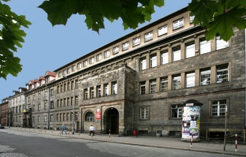
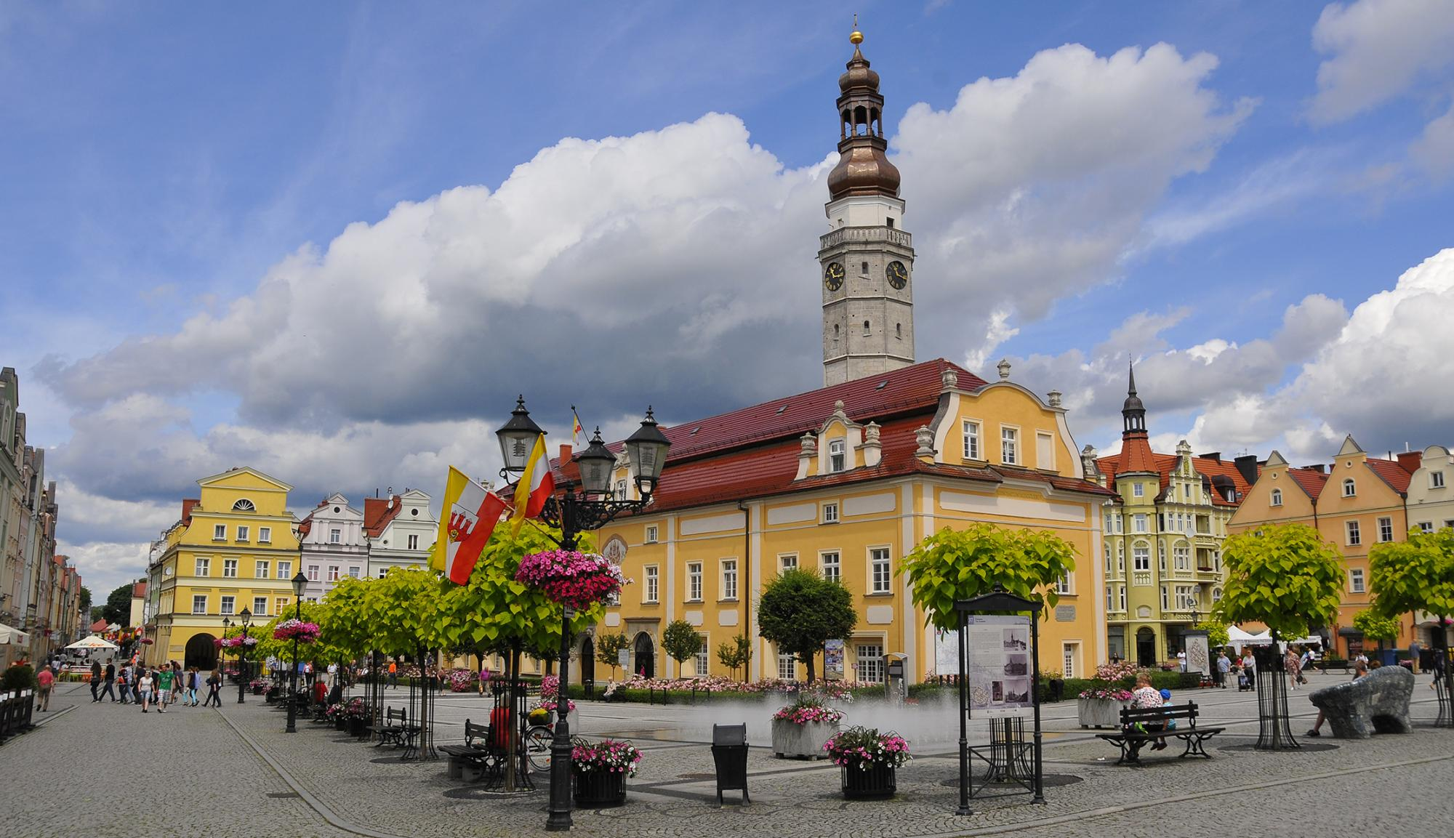
Zespół Szkół Ogólnokształcących i Zawodowych
im. mjra H. Sucharskiego w Bolesławcu

Slide 3
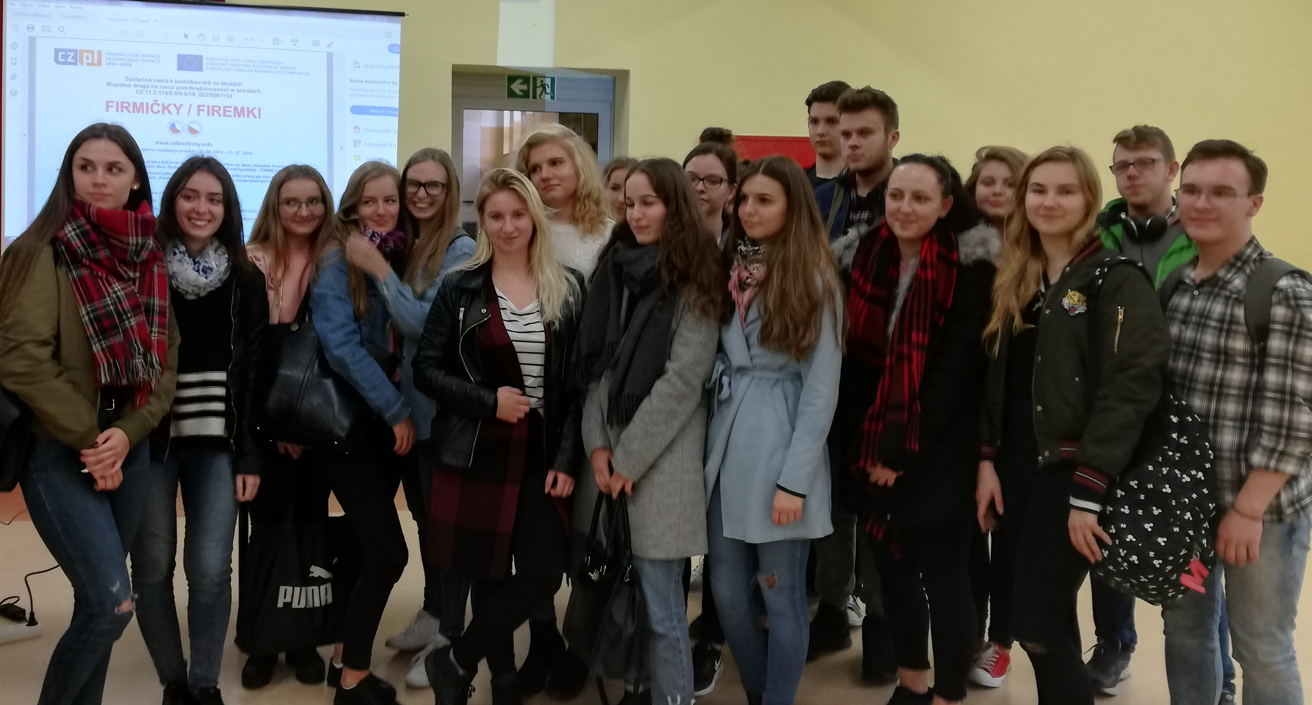
Biuro Rachunkowe
BILANS

Slide 4
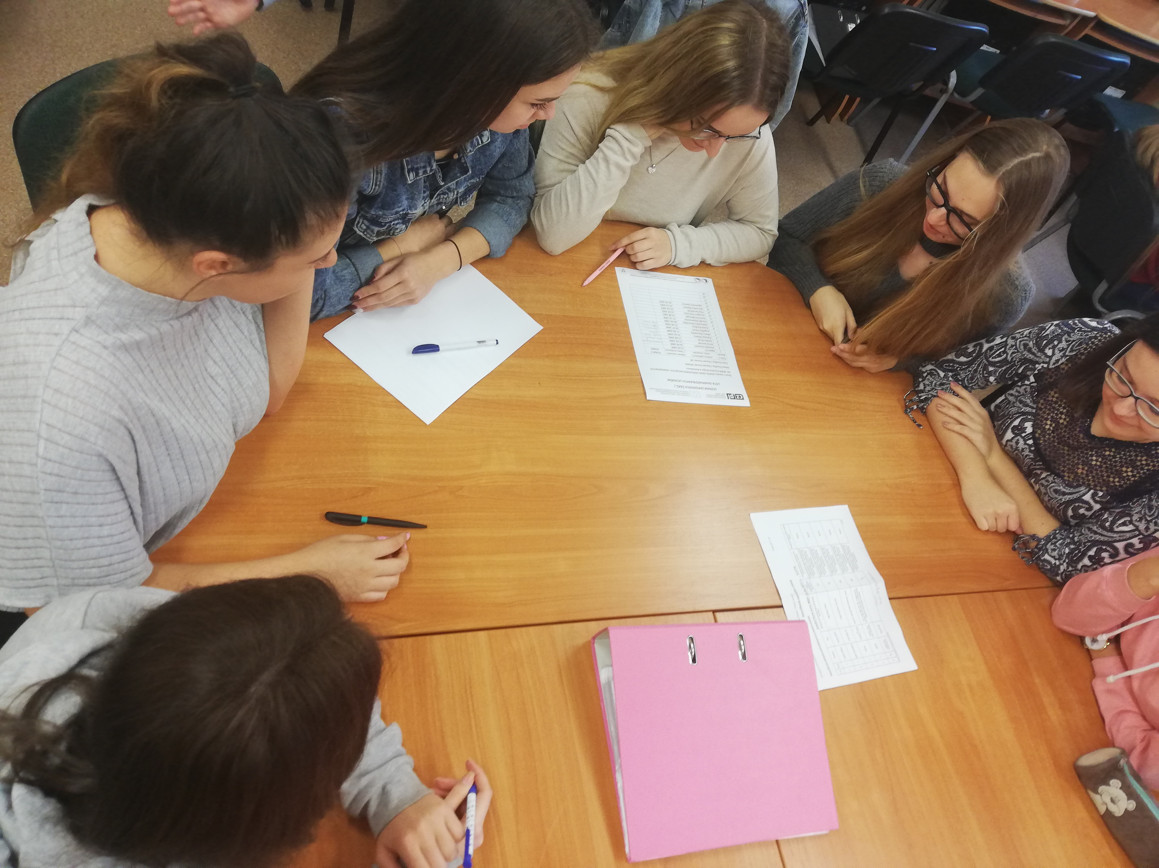
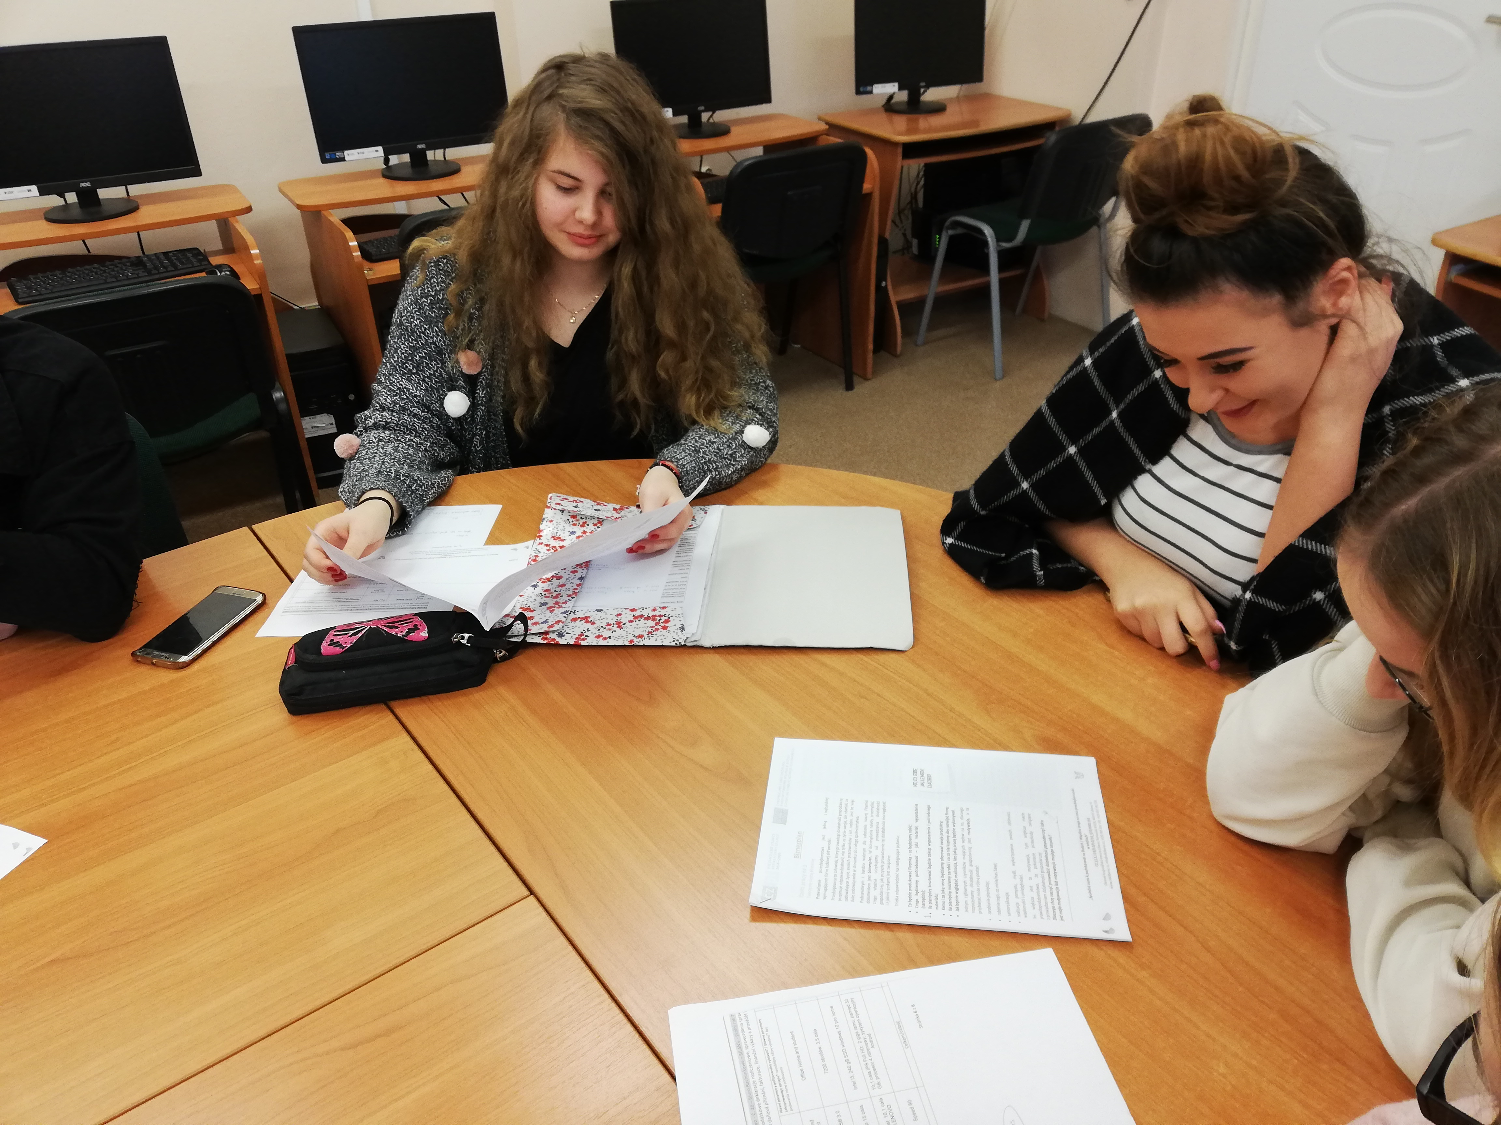
Nasze usługi dotyczą prowadzenia podatkowej księgi przychodów i rozchodów, sporządzania dokumentacji kadrowej oraz dokonywania rozliczeń z urzędem skarbowym i zakładem ubezpieczeń społecznych.
TONIEMY W PAPIERACH ;)

Slide 5
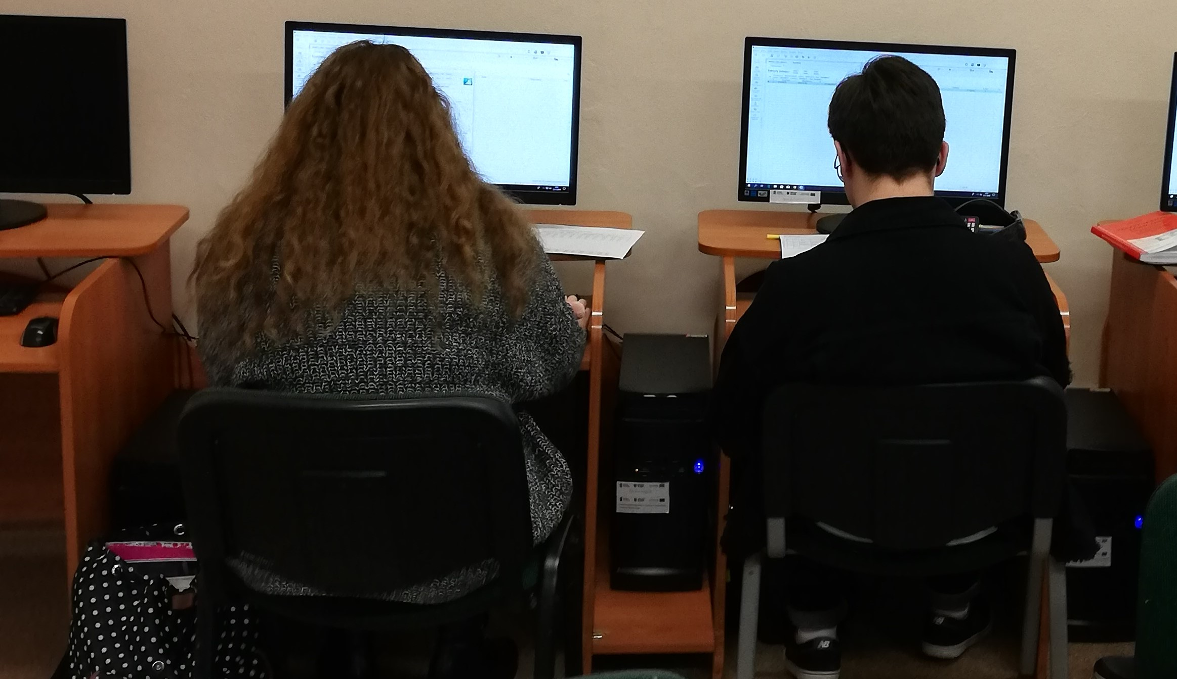
Nasza firma zajmuje się świadczeniem usług rachunkowych dla polskich miniprzedsiębiorstw zaangażowanych w Projekt:
Firma Reklamowa EDU-TECH
Agencja Reklamowa „EjczTeam”
Studio Filmowe „Elektro TV”
Bar Sałatkowy

Slide 6
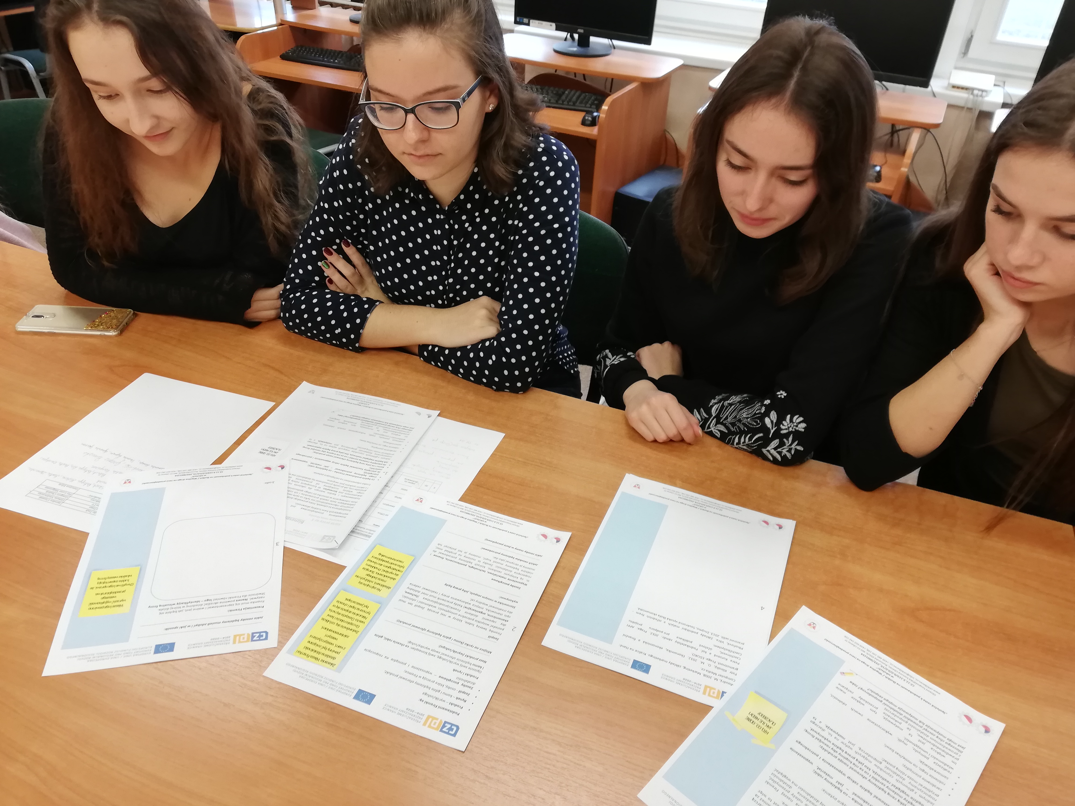
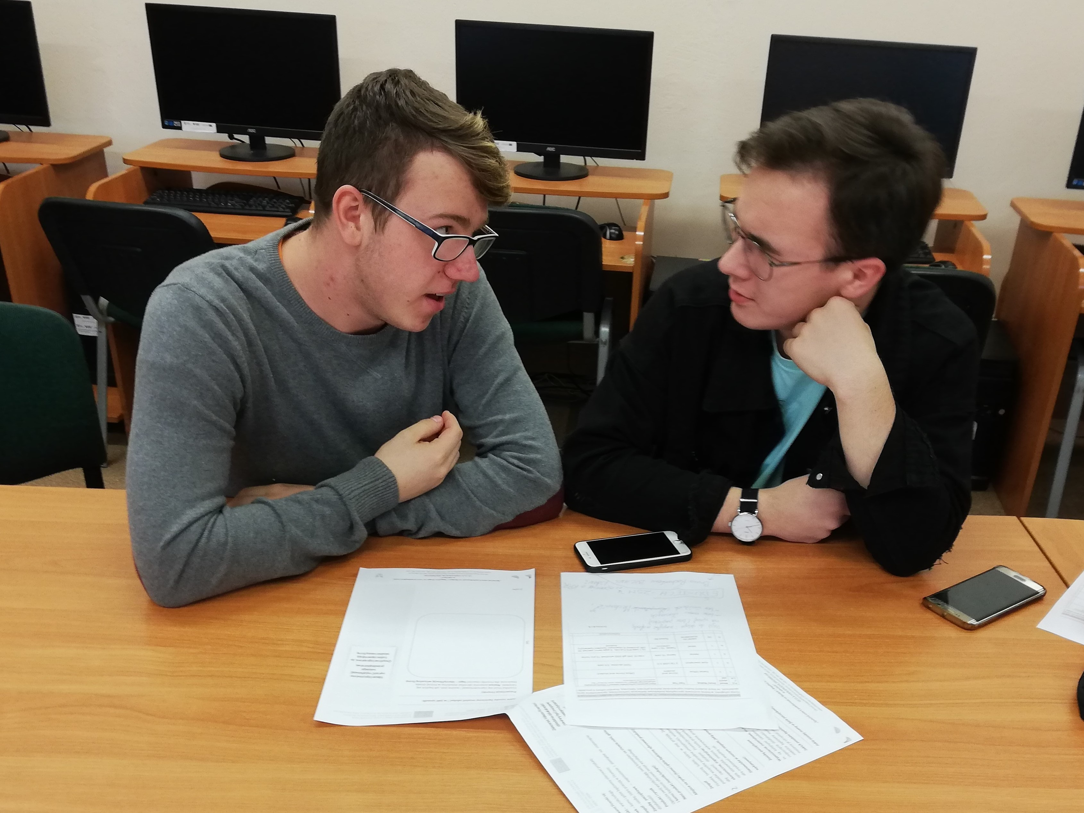
Na początku pracowaliśmy z kartami pracy

Slide 7
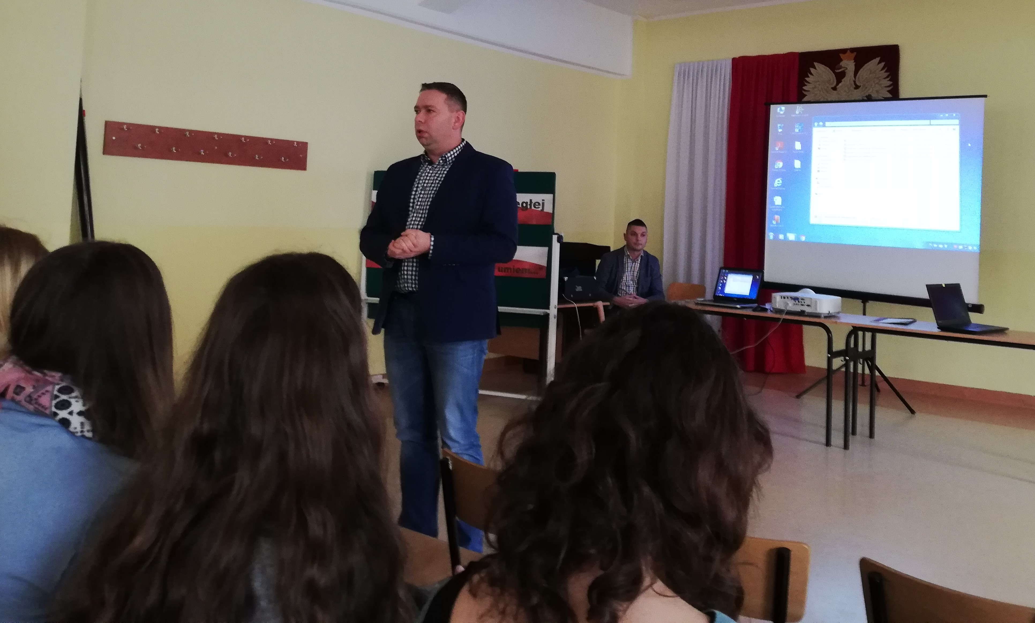
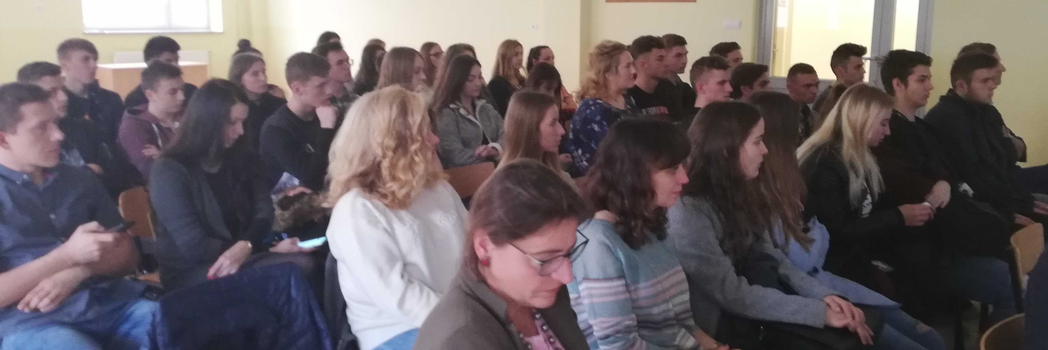
Uczestniczyliśmy w spotkaniach grup projektowych

Slide 8
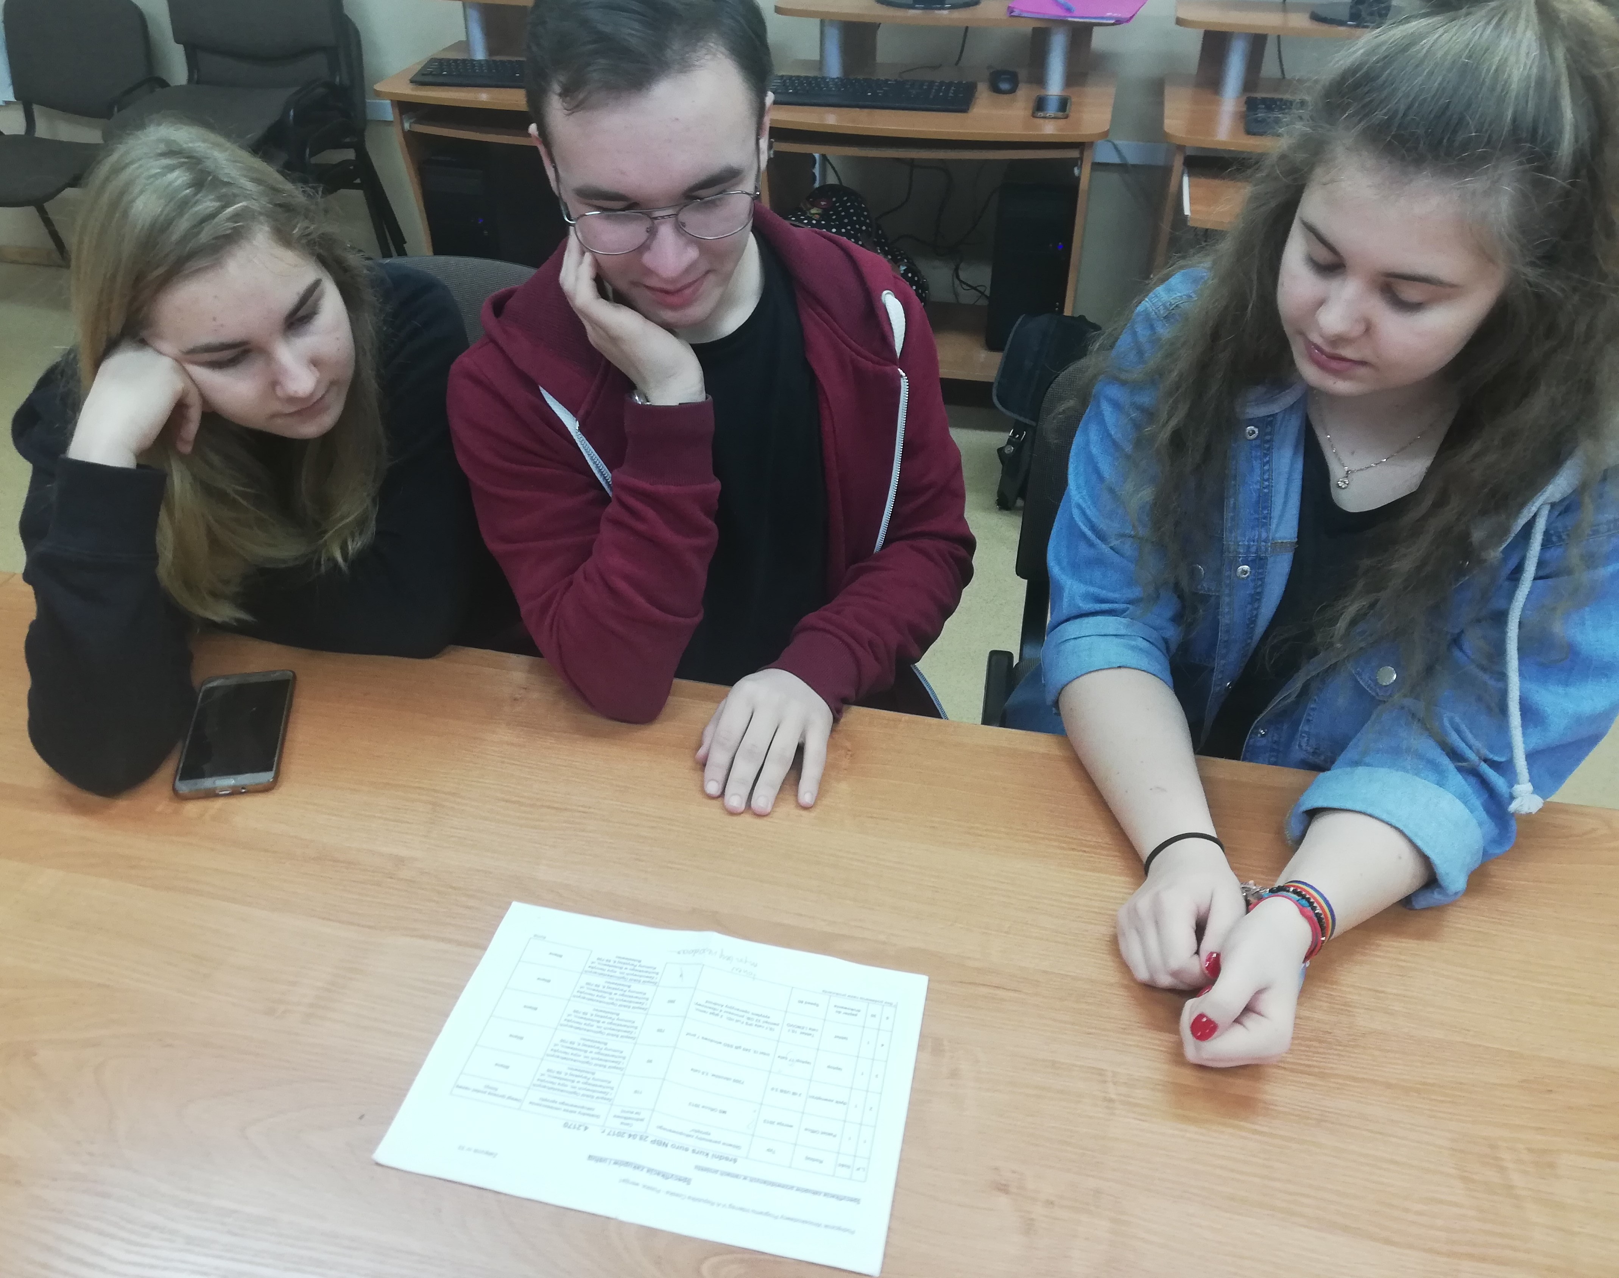
Obecnie finalizujemy proces rejestracji naszej działalności i przedstawiamy ofertę naszych usług potencjalnym klientom.

